Slide 1







Slide 2
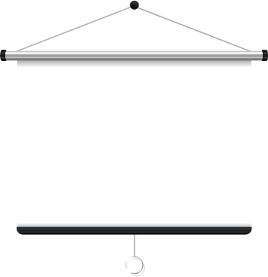





Slide 3
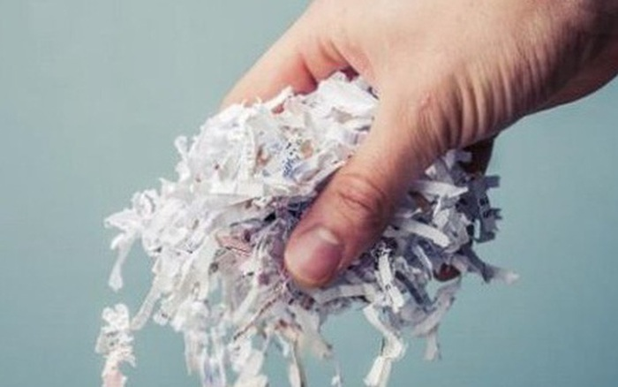

Cắt tờ giấy thành nhiều mảnh vụn
Tô màu tờ giấy thành màu khác

Slide 4

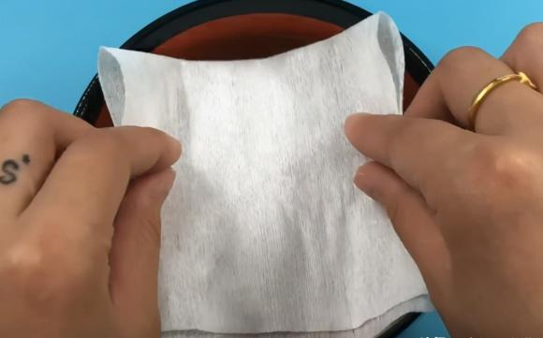
Gấp tờ giấy thành hình máy bay
Ngâm tờ giấy vào nước

Slide 5



Trong các cách biến đổi tờ giấy vừa nêu thì cách nào xảy ra sự biến đổi hóa học? Vì sao?
Trong các cách đó thì việc đốt tờ giấy thành tro là sự biến đổi hóa học vì ban đầu tờ giấy có màu trắng, hình chữ nhật; sau khi đốt cháy nó có màu đen, không có hình dạng xác định.

Slide 6




Slide 7


2. MỘT SỐ VÍ DỤ VỀ BIẾN ĐỔI HÓA HỌC TRONG CUỘC SỐNG

Slide 8
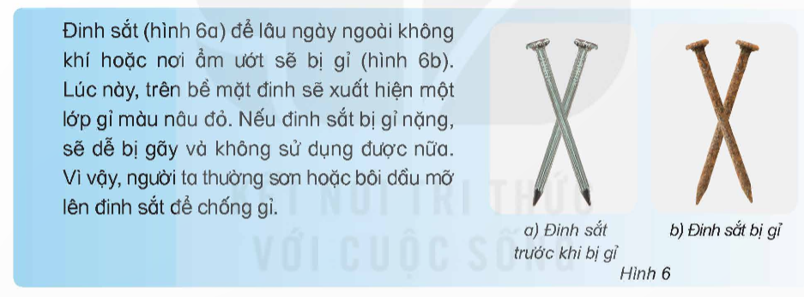
Quan sát hình 6, đọc thông tin và cho biết:
- Sự thay đổi của đinh sắt sau khi bị gỉ.
- Biến đổi nào đã diễn ra đối với đinh sắt? Giải thích.

Slide 9
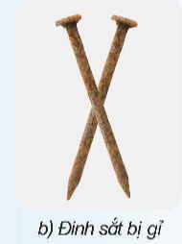
Sau khi bị gỉ đinh sắt chuyển sang màu nâu đỏ, dễ bị gãy.
Biến đổi hóa học đã diễn ra với đinh sắt vì sau một thời gian sắt đã hình thành chất mới có màu và tính chất khác.

Slide 10


Nêu ví dụ mà em biết về biến đổi hóa học của chất trong đời sống hằng ngày.

Slide 11
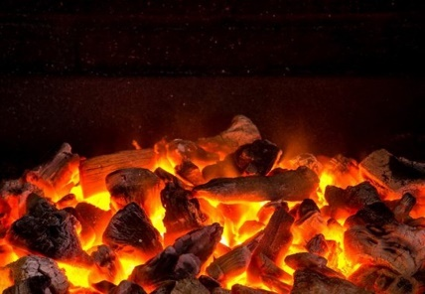
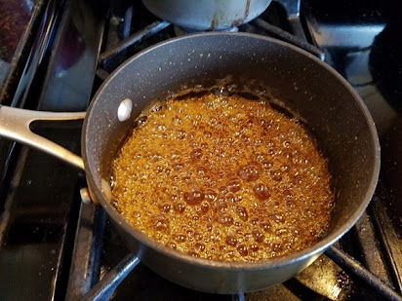
Đốt than củi thành than
Đun đường thành
ca-ra-men

Slide 12
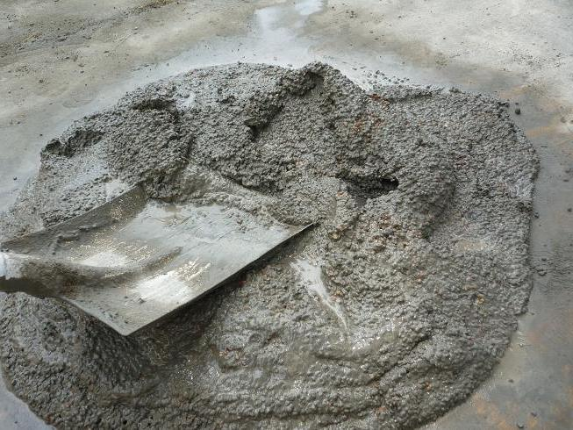
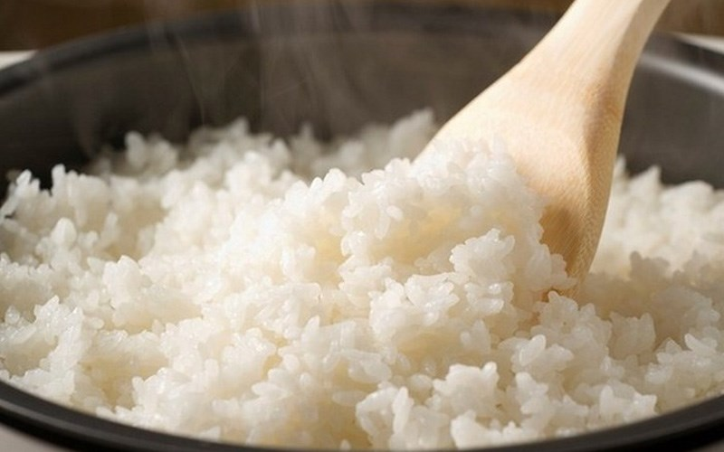
Trộn vữa xi măng
Gạo nấu thành cơm

Slide 13

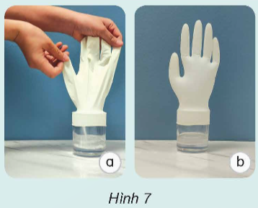
Em có biết
Găng tay “tự phồng”
Cho ít bột nở vào găng tay y tế. Khéo léo lồng găng tay vào miệng cốc (trong cốc có chứa ít giấm ăn). Khi dốc thẳng đứng găng tay, bột nở rơi vào cốc chứa giấm ăn (hình 7a). Ngay lập tức, nhiều bọt khí xuất hiện trong cốc và găng tay đã “tự phồng” lên (hình 7b).

Slide 14

Xung quanh chúng ta có rất nhiều sự biến đổi hóa học, chúng ta cần biết để vận dụng vào trong đời sống hằng ngày.

Slide 15


